Slide 1

认识神和神的旨意
讲真理传福音

Slide 2
我们先来读几个经节……
神从天上垂看世人，要看有明白的没有，有寻求他的没有。
（诗五三2）
天哪,要听,地阿,侧耳而听。因为耶和华说,我养育儿女,将他们养大,他们竟悖逆我。牛认识主人,驴认识主人的槽；以色列却不认识,我的民却不留意。 （以赛亚书一2-3）

Slide 3
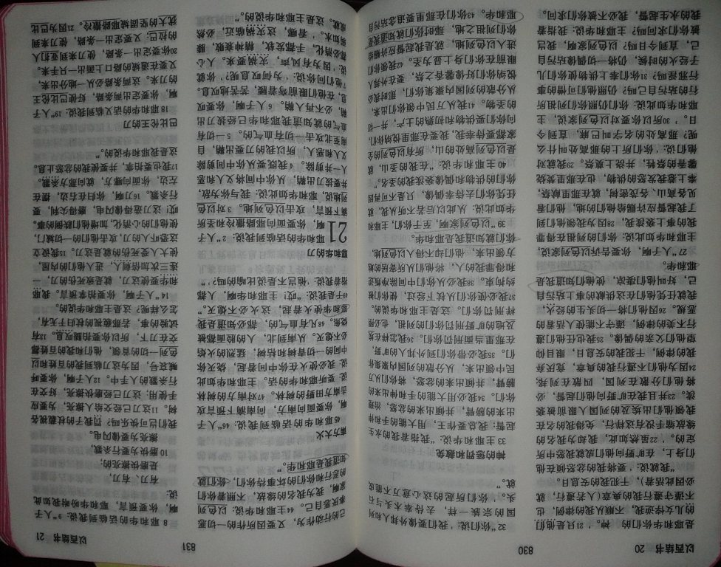
再来看旧约的以西结书……

Slide 4
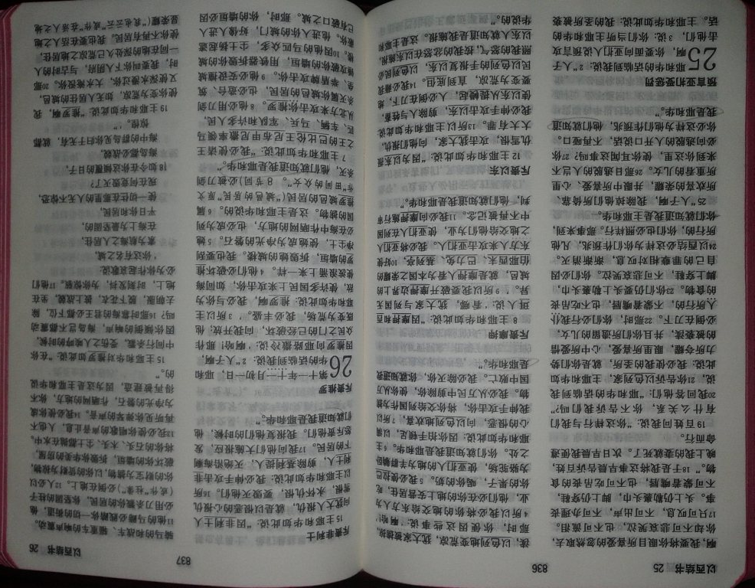
再来看旧约的以西结书……
单在以西结书里，这样的描述超过百次……

Slide 5
神盼望我们都能认识祂……
我们务要认识耶和华,竭力追求认识他。
（何西阿书六3）
我的民因无知识而灭亡。你弃掉知识,我也必弃掉你,使你不再给我作祭司。
（何西阿书四6）

Slide 6
认识神：主耶稣对门徒们的盼望
我还有好些事要告诉你们，但你们现在担当不了（或作不能领会）。只等真理的圣灵来了，他要引导你们明白一切的真理。
（约翰福音十六12-13）

Slide 7
认识神：新约的重要内容之一
主又说，那些日子以后，我与以色列家所立的约乃是这样：我要将我的律法放在他们里面，写在他们心上，…他们不用各人教导自己的乡邻和自己的弟兄，说，你该认识主。因为他们从最小的到至大的，都必认识我。
（希伯来书八10-11）
…认识耶和华的知识要充满遍地,好像水充满洋海一般 。 （以赛亚书十一9）

Slide 8
借着认识神而长大：使徒保罗的祷告
求我们主耶稣基督的神，荣耀的父，将那赐人智慧和启示的灵，赏给你们，使你们真知道他。
（以弗所书一17）
认识神需要神的灵…
…愿你们…满心知道神的旨意，好叫你们行事为人对得起主，凡事蒙他喜悦，在一切善事上结果子，渐渐的多知道神（原文另译：借着认识神而长大）。
（歌罗西书一9-10）

Slide 9
认识神是一件大事
小结
在圣经里，认识神是一件大事
神盼望我们完全地认识祂
人所有的难处和悲剧都是因为不认识神
我们的存在、所是、追求和价值，都是联于认识神
我们能不能长得好、事奉得好，能不能成为教会的祝福，也是联于认识神

Slide 10
认识神和神的旨意
讲真理传福音

Slide 11
永远
时间

Slide 12
永远

Slide 13
已过的永远
时间
将来的永远

Slide 14
我们的神是：
有旨意
的神
有目的
的神
有计划
的神
有经纶
的神
计划
旨意
目的
经纶

Slide 15
永远
时间

Slide 16
永远

Slide 17
已过的永远
时间
将来的永远

Slide 18
我们的神是：
有旨意
的神
有目的
的神
有计划
的神
有经纶
的神
计划
旨意
目的
经纶

Slide 19
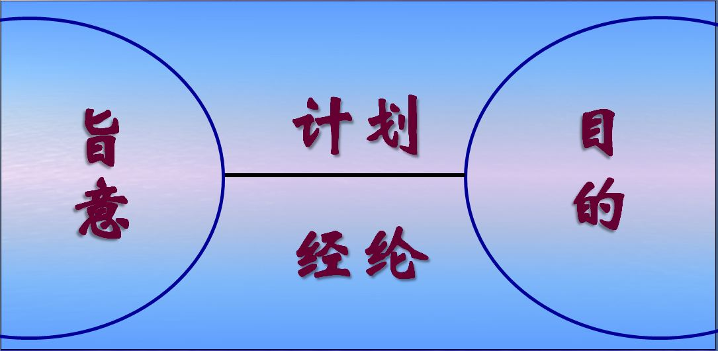
我们的神是有旨意的神
我们的神不是随机行事的神
神的旨意在已过的永远里就已经立定（弗三11）
这是照神从万世以前，在我们主基督耶稣里所定的旨意。
(弗三11)
讲真理传福音

Slide 20
我们的神是有旨意的神
我们的神不是随机行事的神
神的旨意在已过的永远里就已经立定（弗三11）
神的旨意是美好、纯全、可喜悦的（罗十二2）
不要效法这世界。只要心意更新而变化，叫你们察验何为神的善良，纯全可喜悦的旨意。
(罗十二2)
神经纶中的经营
讲真理传福音

Slide 21
我们的神是有旨意的神
我们的神不是随机行事的神
神的旨意在已过的永远里就已经立定（弗三11）
神的旨意是美好、纯全、可喜悦的（罗十二2）
神的旨意是永不改变的（来六17）
照样，神愿意为那承受应许的人，格外显明他的旨意是不更改的，就起誓为证。
(来六17)
神经纶中的经营
讲真理传福音

Slide 22
我们的神是有旨意的神
我们的神不是随机行事的神
神的旨意在已过的永远里就已经立定（弗三11）
神的旨意是美好、纯全、可喜悦的（罗十二2）
神的旨意是永不改变的（来六17）
我们要明白神的旨意，不做糊涂人（弗五17）
我们要遵行神的旨意，叫神的旨意成就在我们身上（弗六6，太十二50，路一38 ）
不要作糊涂人，要明白主的旨意如何。
(弗五17)
…要像基督的仆人，从心里遵行神的旨意。
(弗六6)
神经纶中的经营
讲真理传福音

Slide 23
我们的神是有旨意的神
我们的神不是随机行事的神
神的旨意在已过的永远里就已经立定（弗三11）
神的旨意是美好、纯全、可喜悦的（罗十二2）
神的旨意是永不改变的（来六17）
我们要明白神的旨意，不做糊涂人（弗五17）
我们要遵行神的旨意，叫神的旨意成就在我们身上（弗六6，太十二50，路一38 ）
凡遵行我天父旨意的人，就是我的弟兄姐妹和母亲了。
(太十二50)
马利亚说，我是主的使女，情愿照你的话成就在我身上。
(路一38)
神经纶中的经营
讲真理传福音

Slide 24
我们的神是有旨意的神
我们的神不是随机行事的神
神的旨意在已过的永远里就已经立定（弗三11）
神的旨意是美好、纯全、可喜悦的（罗十二2）
神的旨意是永不改变的（来六17）
我们要明白神的旨意，不做糊涂人（弗五17）
我们要遵行神的旨意，叫神的旨意成就在我们身上（弗六6，太十二50，路一38 ）
神经纶中的经营
讲真理传福音

Slide 25
我们的神是有目的的神
我们的神行事绝不漫无目的
神的目的既清晰又明确
启示录说出神的目的一定达到
  启示录中所用的动词和述语，大都不是用将来式，而是用过去式，指明本书所记载的事，都已经发生
  在我们看来，事情也许尚未发生；然而在神看来，神的目的已经成就了
  这叫我们有信心、有力量、有盼望
神经纶中的经营
讲真理传福音

Slide 26
在时间里，我们的神有计划、有经纶
我们的神不是混乱、无序的神
我们的神是满有计划、满腹经纶
“经纶”是圣经里很特别的一个词
神的计划和经纶是
照着祂的旨意，
为了成就祂的目的…
神经纶中的经营
讲真理传福音

Slide 27
我们来读几个经节……
“为着时期满足时的经纶…”
要照所安排的，在日期满足的时候，使天上地上一切所有的，都在基督里同归于一。 （以弗所书一10）
又使众人都明白，这历代以来隐藏在创造万物之神里的奥秘，是如何安排的。 （以弗所书三9-10）
“…有何等的经纶”
神经纶中的经营
讲真理传福音

Slide 28
在时间里，我们的神有计划、有经纶
我们的神不是混乱、无序的神
我们的神是满有计划、满腹经纶
“经纶”是圣经里很特别的一个词
  希腊文原文为oikonomia （ Strong‘s Number: 3622 ）其中“oiko”意为家庭，“nom”意为律法，法则，草场的分配。
  词意为家庭律法，家庭管理，家庭行政，引申为行政（分配）的安排（dispensation），或经纶（economy）
  所以，该词的意义就是指神的行政、管理和经营，更可译为“神经纶中的经营”
神经纶中的经营
讲真理传福音

Slide 29
神经纶中的经营
有经纶，说出里面满有安排、满有能力
有经营，说出外面满有运作、满有实施
有经纶，还需要有经营，否则只有经纶也只是“一纸空文”
有经营，还需要有经纶，否则只有经营就成为“无的放矢”
赞美神，我们的神不但有经纶，更有在祂经纶中的经营
这就叫“神经纶中的经营”
神经纶中的经营
讲真理传福音

Slide 30
在时间里，在不同的时期，神经纶中的经营也不同
创世以前 | 神 经 纶 中 的 经 营 | 新天新地
时间
神经纶中的经营
讲真理传福音
Notes:
列祖时期，它不断的给你看见，神可以作多少事；律法时期，它不断的给你看见，神是何等的一位神。必须有这两个作为引导，才能带进天国的时期。在天国的时期里，神的国就是天国；而天国又分作两个部分，第一个部分完全是恩典时期。这恩典叫我们得救，这恩典叫我们有主，这恩典叫我们和主耶稣一致，这恩典叫我们享受主耶稣作生命；因着恩典，我们这一班人就成为主耶稣的见证了。恩典时期也就是教会时期。

Slide 31
在时间里，在不同的时期，神经纶中的经营也不同
创世以前 | 神 经 纶 中 的 经 营 |  |  |  |  |  |  | 新天新地
 | 无罪时期 | 良心时期 | 人治时期 | 应许时期 | 律法时期 | 恩典时期 | 千年国
 | 神造亚当 到 亚当堕落之前 | 亚当堕落 到 挪亚方舟 | 挪亚出方舟 到 神呼召亚伯拉罕 | 神呼召亚伯拉罕 到 摩西颁布律法 | 摩西颁布律法 到 旧约结束 | 主耶稣降生为人 到 主第二次再来 | 教会时代结束之后一千年
总共可分为七个时期
神经纶中的经营
讲真理传福音
Notes:
列祖时期，它不断的给你看见，神可以作多少事；律法时期，它不断的给你看见，神是何等的一位神。必须有这两个作为引导，才能带进天国的时期。在天国的时期里，神的国就是天国；而天国又分作两个部分，第一个部分完全是恩典时期。这恩典叫我们得救，这恩典叫我们有主，这恩典叫我们和主耶稣一致，这恩典叫我们享受主耶稣作生命；因着恩典，我们这一班人就成为主耶稣的见证了。恩典时期也就是教会时期。

Slide 32
在这些不同的时期里，神是在祂不变的经纶里，有不同的经营……
创世以前 | 神 经 纶 中 的 经 营 |  |  |  |  |  |  | 新天新地
 | 无罪时期 | 良心时期 | 人治时期 | 应许时期 | 律法时期 | 恩典时期 | 千年国
 | 神造亚当 到 亚当堕落之前 | 亚当堕落 到 挪亚方舟 | 挪亚出方舟 到 神呼召亚伯拉罕 | 神呼召亚伯拉罕 到 摩西颁布律法 | 摩西颁布律法 到 旧约结束 | 主耶稣降生为人 到 主第二次再来 | 教会时代结束之后一千年
总共可分为七个时期
神经纶中的经营
讲真理传福音
Notes:
列祖时期，它不断的给你看见，神可以作多少事；律法时期，它不断的给你看见，神是何等的一位神。必须有这两个作为引导，才能带进天国的时期。在天国的时期里，神的国就是天国；而天国又分作两个部分，第一个部分完全是恩典时期。这恩典叫我们得救，这恩典叫我们有主，这恩典叫我们和主耶稣一致，这恩典叫我们享受主耶稣作生命；因着恩典，我们这一班人就成为主耶稣的见证了。恩典时期也就是教会时期。

Slide 33
在这些不同的时期里，神是在祂不变的经纶里，有不同的经营……
创世以前 | 神 经 纶 中 的 经 营 |  |  |  |  |  |  | 新天新地
 | 无罪时期 | 良心时期 | 人治时期 | 应许时期 | 律法时期 | 恩典时期 | 千年国
 | 神造亚当 到 亚当堕落之前 | 亚当堕落 到 挪亚方舟 | 挪亚出方舟 到 神呼召亚伯拉罕 | 神呼召亚伯拉罕 到 摩西颁布律法 | 摩西颁布律法 到 旧约结束 | 主耶稣降生为人 到 主第二次再来 | 教会时代结束之后一千年
神对于每一时期中的人，
都有特殊的方法对待
神经纶中的经营
讲真理传福音
Notes:
列祖时期，它不断的给你看见，神可以作多少事；律法时期，它不断的给你看见，神是何等的一位神。必须有这两个作为引导，才能带进天国的时期。在天国的时期里，神的国就是天国；而天国又分作两个部分，第一个部分完全是恩典时期。这恩典叫我们得救，这恩典叫我们有主，这恩典叫我们和主耶稣一致，这恩典叫我们享受主耶稣作生命；因着恩典，我们这一班人就成为主耶稣的见证了。恩典时期也就是教会时期。

Slide 34
在这些不同的时期里，神是在祂不变的经纶里，有不同的经营……
创世以前 | 神 经 纶 中 的 经 营 |  |  |  |  |  |  | 新天新地
 | 无罪时期 | 良心时期 | 人治时期 | 应许时期 | 律法时期 | 恩典时期 | 千年国
 | 神造亚当 到 亚当堕落之前 | 亚当堕落 到 挪亚方舟 | 挪亚出方舟 到 神呼召亚伯拉罕 | 神呼召亚伯拉罕 到 摩西颁布律法 | 摩西颁布律法 到 旧约结束 | 主耶稣降生为人 到 主第二次再来 | 教会时代结束之后一千年
神在不同的时期里，
对人也有不同的要求
神经纶中的经营
讲真理传福音
Notes:
列祖时期，它不断的给你看见，神可以作多少事；律法时期，它不断的给你看见，神是何等的一位神。必须有这两个作为引导，才能带进天国的时期。在天国的时期里，神的国就是天国；而天国又分作两个部分，第一个部分完全是恩典时期。这恩典叫我们得救，这恩典叫我们有主，这恩典叫我们和主耶稣一致，这恩典叫我们享受主耶稣作生命；因着恩典，我们这一班人就成为主耶稣的见证了。恩典时期也就是教会时期。

Slide 35
在这些不同的时期里，神是在祂不变的经纶里，有不同的经营……
创世以前 | 神 经 纶 中 的 经 营 |  |  |  |  |  |  | 新天新地
 | 无罪时期 | 良心时期 | 人治时期 | 应许时期 | 律法时期 | 恩典时期 | 千年国
 | 神造亚当 到 亚当堕落之前 | 亚当堕落 到 挪亚方舟 | 挪亚出方舟 到 神呼召亚伯拉罕 | 神呼召亚伯拉罕 到 摩西颁布律法 | 摩西颁布律法 到 旧约结束 | 主耶稣降生为人 到 主第二次再来 | 教会时代结束之后一千年
但是，从无罪时期到律法时期，
人都是以失败告终
神经纶中的经营
讲真理传福音
Notes:
列祖时期，它不断的给你看见，神可以作多少事；律法时期，它不断的给你看见，神是何等的一位神。必须有这两个作为引导，才能带进天国的时期。在天国的时期里，神的国就是天国；而天国又分作两个部分，第一个部分完全是恩典时期。这恩典叫我们得救，这恩典叫我们有主，这恩典叫我们和主耶稣一致，这恩典叫我们享受主耶稣作生命；因着恩典，我们这一班人就成为主耶稣的见证了。恩典时期也就是教会时期。

Slide 36
在这些不同的时期里，神是在祂不变的经纶里，有不同的经营……
创世以前 | 神 经 纶 中 的 经 营 |  |  |  |  |  |  | 新天新地
 | 无罪时期 | 良心时期 | 人治时期 | 应许时期 | 律法时期 | 恩典时期 | 千年国
 | 神造亚当 到 亚当堕落之前 | 亚当堕落 到 挪亚方舟 | 挪亚出方舟 到 神呼召亚伯拉罕 | 神呼召亚伯拉罕 到 摩西颁布律法 | 摩西颁布律法 到 旧约结束 | 主耶稣降生为人 到 主第二次再来 | 教会时代结束之后一千年
但是，从无罪时期到律法时期，
人都是以失败告终
神经纶中的经营
讲真理传福音
Notes:
列祖时期，它不断的给你看见，神可以作多少事；律法时期，它不断的给你看见，神是何等的一位神。必须有这两个作为引导，才能带进天国的时期。在天国的时期里，神的国就是天国；而天国又分作两个部分，第一个部分完全是恩典时期。这恩典叫我们得救，这恩典叫我们有主，这恩典叫我们和主耶稣一致，这恩典叫我们享受主耶稣作生命；因着恩典，我们这一班人就成为主耶稣的见证了。恩典时期也就是教会时期。

Slide 37
在这些不同的时期里，神是在祂不变的经纶里，有不同的经营……
创世以前 | 神 经 纶 中 的 经 营 |  |  |  |  |  |  | 新天新地
 | 无罪时期 | 良心时期 | 人治时期 | 应许时期 | 律法时期 | 恩典时期 | 千年国
 | 神造亚当 到 亚当堕落之前 | 亚当堕落 到 挪亚方舟 | 挪亚出方舟 到 神呼召亚伯拉罕 | 神呼召亚伯拉罕 到 摩西颁布律法 | 摩西颁布律法 到 旧约结束 | 主耶稣降生为人 到 主第二次再来 | 教会时代结束之后一千年
“暴露时期”
“预备时期”
神经纶中的经营
讲真理传福音
Notes:
列祖时期，它不断的给你看见，神可以作多少事；律法时期，它不断的给你看见，神是何等的一位神。必须有这两个作为引导，才能带进天国的时期。在天国的时期里，神的国就是天国；而天国又分作两个部分，第一个部分完全是恩典时期。这恩典叫我们得救，这恩典叫我们有主，这恩典叫我们和主耶稣一致，这恩典叫我们享受主耶稣作生命；因着恩典，我们这一班人就成为主耶稣的见证了。恩典时期也就是教会时期。

Slide 38
只有在恩典时期主耶稣亲自来成为人，
完成救赎的工作，产生教会，
并借着被建造长成的教会，
才能成就神永远的旨意。
在这些不同的时期里，神是在祂不变的经纶里，有不同的经营……
创世以前 | 神 经 纶 中 的 经 营 |  |  |  |  |  |  | 新天新地
 | 无罪时期 | 良心时期 | 人治时期 | 应许时期 | 律法时期 | 恩典时期 | 千年国
 | 神造亚当 到 亚当堕落之前 | 亚当堕落 到 挪亚方舟 | 挪亚出方舟 到 神呼召亚伯拉罕 | 神呼召亚伯拉罕 到 摩西颁布律法 | 摩西颁布律法 到 旧约结束 | 主耶稣降生为人 到 主第二次再来 | 教会时代结束之后一千年
神经纶中的经营
讲真理传福音
Notes:
列祖时期，它不断的给你看见，神可以作多少事；律法时期，它不断的给你看见，神是何等的一位神。必须有这两个作为引导，才能带进天国的时期。在天国的时期里，神的国就是天国；而天国又分作两个部分，第一个部分完全是恩典时期。这恩典叫我们得救，这恩典叫我们有主，这恩典叫我们和主耶稣一致，这恩典叫我们享受主耶稣作生命；因着恩典，我们这一班人就成为主耶稣的见证了。恩典时期也就是教会时期。

Slide 39
只有在恩典时期主耶稣亲自来成为人，
完成救赎的工作，产生教会，
并借着被建造长成的教会，
才能成就神永远的旨意。
在这些不同的时期里，神是在祂不变的经纶里，有不同的经营……
创世以前 | 神 经 纶 中 的 经 营 |  |  |  |  |  |  | 新天新地
 | 无罪时期 | 良心时期 | 人治时期 | 应许时期 | 律法时期 | 恩典时期 | 千年国
 | 神造亚当 到 亚当堕落之前 | 亚当堕落 到 挪亚方舟 | 挪亚出方舟 到 神呼召亚伯拉罕 | 神呼召亚伯拉罕 到 摩西颁布律法 | 摩西颁布律法 到 旧约结束 | 主耶稣降生为人 到 主第二次再来 | 教会时代结束之后一千年
这就是神经纶中的经营…
神经纶中的经营
讲真理传福音
Notes:
列祖时期，它不断的给你看见，神可以作多少事；律法时期，它不断的给你看见，神是何等的一位神。必须有这两个作为引导，才能带进天国的时期。在天国的时期里，神的国就是天国；而天国又分作两个部分，第一个部分完全是恩典时期。这恩典叫我们得救，这恩典叫我们有主，这恩典叫我们和主耶稣一致，这恩典叫我们享受主耶稣作生命；因着恩典，我们这一班人就成为主耶稣的见证了。恩典时期也就是教会时期。

Slide 40
人生就是一次的经营，从前我们都是：
随着今世的风俗来经营——“随波逐流”
顺着先人的传统来经营——“鼠目寸光”
照着自己的看见来经营——“任意放荡，浪费资财”
我们的经营必须与神经纶中的经营一致，这样的人生才有价值
神经纶中的经营
讲真理传福音

Slide 41
有价值的人生：
我们的经营必须与神经纶中的经营一致，这样的人生才有价值，才够精彩
  你有你的梦想，神有神的旨意；你有你的经营，神有神的经纶
  明白神的旨意，认识神的经营，你才能与神合拍、与神同步
  对神认识得越高越清楚，你的人生才能经营得越高越有价值
神经纶中的经营
讲真理传福音

Slide 42
让我们都为着神的经纶而活，在神的经纶里有份
人应当以我们为基督的执事，为神奥秘事的管家。所求于管家的，是要他有忠心。（林前四1-2）
监督既是神的管家，必须无可指责，… （多一7）
神经纶中的经营
讲真理传福音

Slide 43
让我们都做一个“神经纶的管家”
以上这些经节中的“管家”一词希腊文原文为oikonomos （ Strong’s Number: 3623 ）
该词就是从“经纶，oikonomia”而来，指做此事的人，意为“神经纶的经营者”“神经纶的管家”
让我们都在神的经纶中有份，将我们的一生投身其中，与神一同来经营出我们的精彩人生！
神经纶中的经营
讲真理传福音

Slide 44
让我们都做一个“神经纶的管家”
经营你的
精彩人生：
为神的经纶而活，
在神的经纶里有份！
以上这些经节中的“管家”一词希腊文原文为oikonomos （ Strong‘s Number: 3623 ）
该词就是从“经纶，oikonomia”而来，指做此事的人，意为“神经纶的经营者”“神经纶的管家”
让我们都在神的经纶中有份，将我们的一生投身其中，与神一同来经营出我们的精彩人生！
神经纶中的经营
讲真理传福音

